Slide 1
MICROBIOLOGÍA
PARED CELULAR
EN 1884 GRAM DESARROLLA LA TINCIÓN QUE LLEVA SU NOMBRE
CLASIFICACIÓN
BACTERIAS GRAM POSITIVAS
BACTERIAS GRAM NEGATIVAS

Slide 2
1940…… MICROSCOPIO ELECTRÓNICO

Slide 3
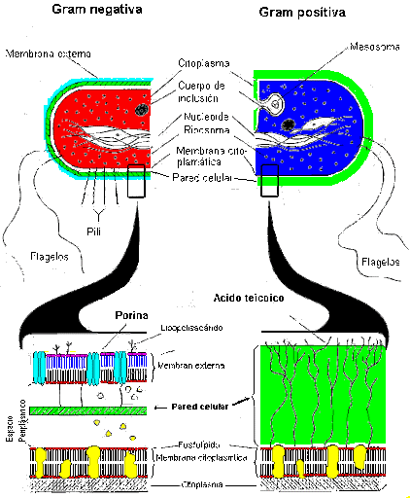
COMPOSICIÓN DE LA PARED CELULAR
INGREDIENTE FUNDAMENTAL
PEPTIDOGLICANO
TANTO EN BACTERIAS GRAM + COMO EN GRAM-
TAMBIÉN CONOCIDO COMO MUREÍNA.

Slide 4
ESTRUCTURA DEL PEPTIDOGLICANO
POLISACÁRIDO COMPUESTO POR DOS DERIVADOS DE LA GLUCOSA
N-acetilglucosamina NAG
Acido N-acetil murámico NAM
ALTERNADOS EN CADENAS LARGAS Y RETICULADAS ENTRE SI POR UN TETRAPÉPTIDO PERMITIENDO UNA ESTRUCTURA EN FORMA DE CELOSÍA.

Slide 5
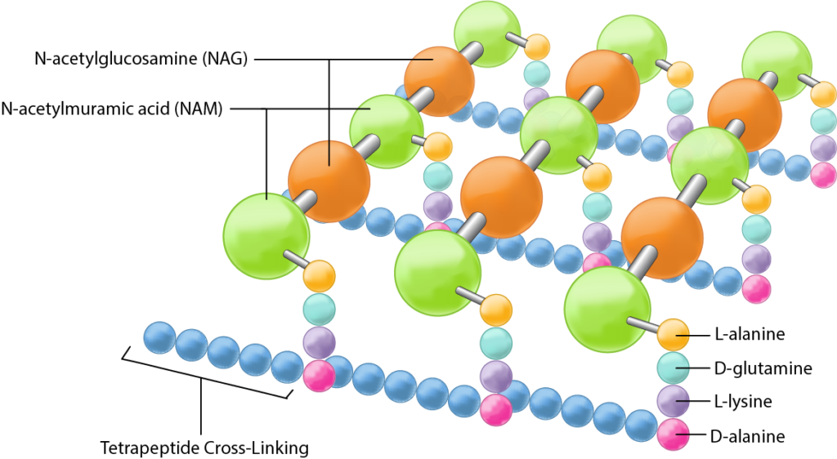
COMPOSICION DEL TETRAPÉPTIDO
L-alanina
D-glutamina
L-lisina
D-alanina

Slide 6
PARED CELULAR GRAM POSITIVA
90% PEPTIDOGLICANO
LOS TETRAPÉPTIDOS NAM ESTÁN RETICULADOS CON UN INTERPUENTE PEPTÍDICO
ÁCIDO TEICOICO. (incrustado dentro de las capas de peptidoglicano).

Slide 7
Pared celular GRAM +

Slide 8
PARED CELULAR GRAM NEGATIVOS
SON MÁS COMPLEJAS QUE LA PARED CELULAR DE GRAM+
5-10 % peptidoglicano
Posee una membrana externa compuesta por una bicapa lipídica
Lipopolisacáridos compuestos por
O-antigeno, polisacarido central y lípido A.

Slide 9
PERIPLASMA
ESPACIO UBICADO ENTRE LA SUP. EXTERNA DE LA MEMBRANA CELULAR Y LA SUP. INTERNA DE LA MEMBRANA EXTERNA.
PARA EL TRANSPORTE DE MOLÉCULAS UTILIZAN PORINAS
SON PROTEÍNAS TRANSMEMBRANA COMPUESTAS POR UN TRÍMERO DE TRES SUBUNIDADES.
LAS CAPAS DE PEPTIDOGLICANO ESTÁN UNIDAS A LA MEMBRANA EXTERNA POR LAS LIPOPROTEÍNAS DE BRAU. ESTE ENLACE OTORGA INTEGRIDAD Y RESISTENCIA.

Slide 10
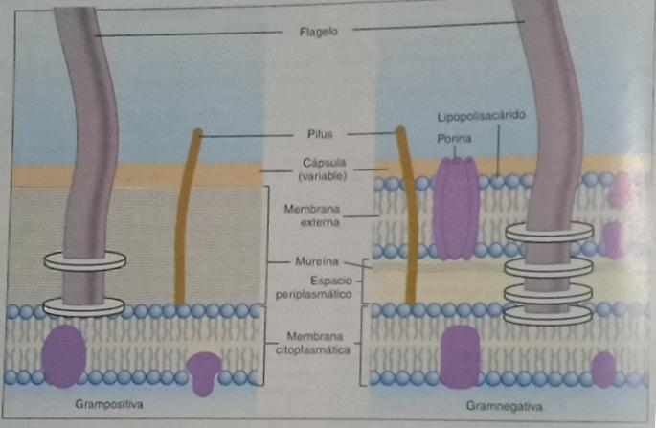
FIGURAS COMPARATIVAS

Slide 11
LOS ESPERAMOS EN PRÁCTICO

Slide 12
QUIERO OBSERVAR UNA BACTERIA…….

Slide 13
¿ QUÉ NECESITO ?

Slide 14
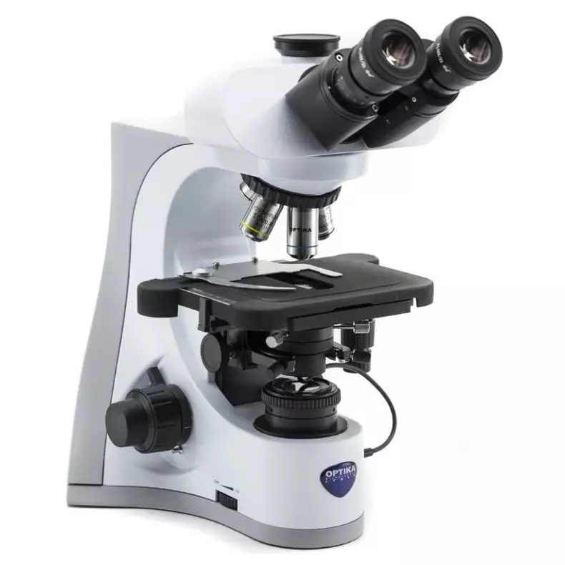
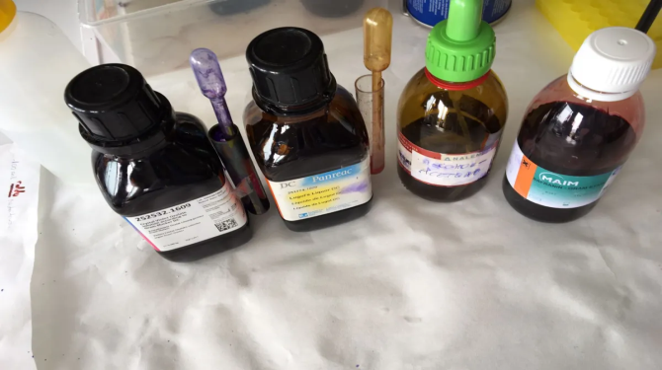
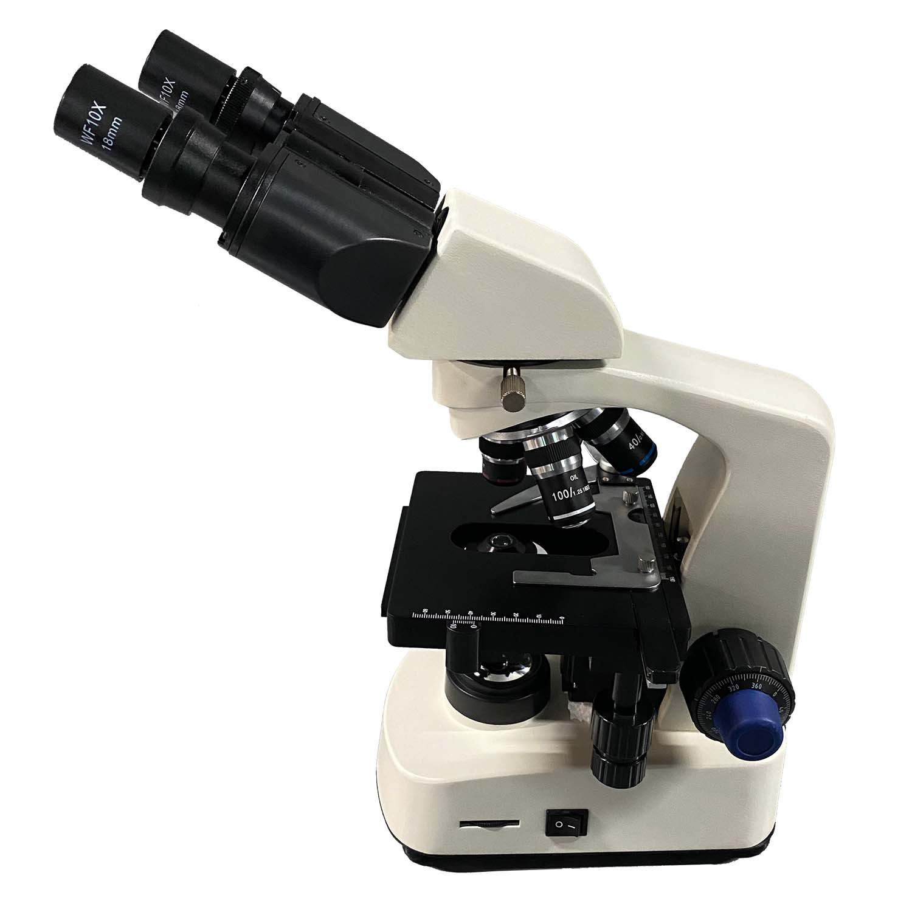
ADEMÁS DEL MATERIAL BIOLÓGICO
COLORANTES PARA REALIZAR LA TINCIÓN
MICROSCOPIO

Slide 15
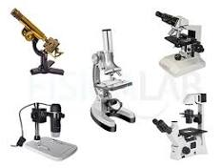
TIPOS DE MICROSCOPIO

Slide 16
MICROSCOPIO ÓPTICO

Slide 17
CLASIFICACIÓN
1) Microscopio óptico
La muestra es iluminada mediante luz visible. Esto significa que existe un foco de luz apuntando hacia la muestra. Es conducida a través del objetivo y del ocular hasta llegar a formar la imagen en el ojo del observador.
Este es el tipo de microscopio más habitual pero su resolución está limitada por la difracción de la luz.
El aumento máximo que se puede obtener con este tipo de microscopio alcanza alrededor de 1500x.

Slide 18
2) Microscopio electrónico
La muestra no es iluminada con luz sino que se utilizan electrones. Impactan contra la muestra dentro de una cámara de vacío.
Existen diferentes tipos de microscopio electrónico pero su principio de funcionamiento se basa siempre en capturar los electrones dispersados u omitidos por la muestra y así poder reconstruir una imagen.
La ventaja principal de este tipo de microscopio es que puede obtenerse un nivel de aumento muy superior al del resto de microscopios.
Sin embargo, es necesario preparar la muestra y colocarla en una cámara de vacío de modo que no es posible observar muestras biológicas vivas. Los dos tipos de microscopio electrónicos principales son el microscopio electrónico de barrido y el microscopio electrónico de transmisión.

Slide 19
3) Microscopio de luz ultravioleta
Iluminan la muestra con luz ultravioleta.
Este tipo de luz tiene una longitud de onda más corta que la luz visible utilizada en los microscopios ópticos.
La ventaja principal es que puede alcanzarse una resolución mejor que con luz visible.
El contraste obtenido en la muestra es distinto que en los microscopios ópticos.
Pueden observar muestras que aparecen transparentes si son observadas con luz visible.

Slide 20
4) Microscopio de luz polarizada
También conocido como microscopio petrográfico.
Es un tipo de microscopio óptico al que se la han añadido dos polarizadores. Esto significa que la onda de luz utilizada para observar la muestra tiene una dirección de oscilación concreta.
Este tipo de microscopio es muy útil para observar estructuras cristalinas de rocas y minerales.

Slide 21
5) Microscopio de fluorescencia
Son aquellos que utilizan las propiedades de fluorescencia para generar una imagen de la muestra.
Permite observar sustancias que emiten luz propia cuando son iluminadas con una longitud de onda determinada. Para ello la muestra es habitualmente iluminada con una lámpara xenón o con una lámpara de vapor de mercurio.
Estos microscopios incorporan además filtros de luz para aislar la luz correspondiente a la muestra.

Slide 22
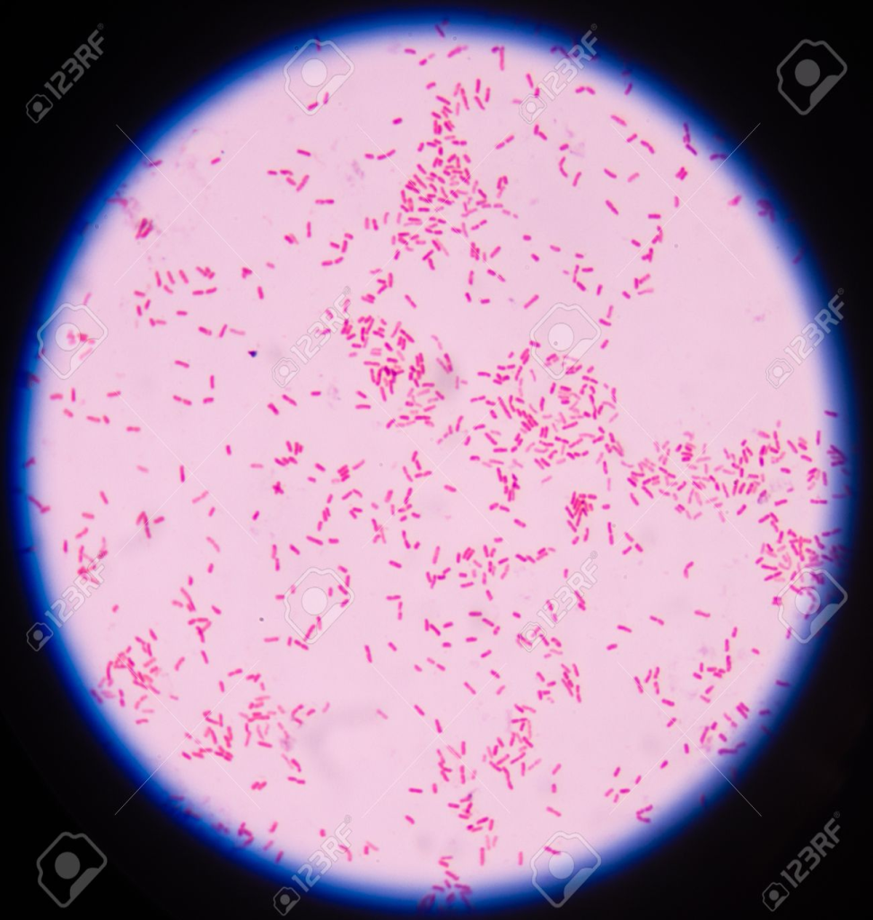
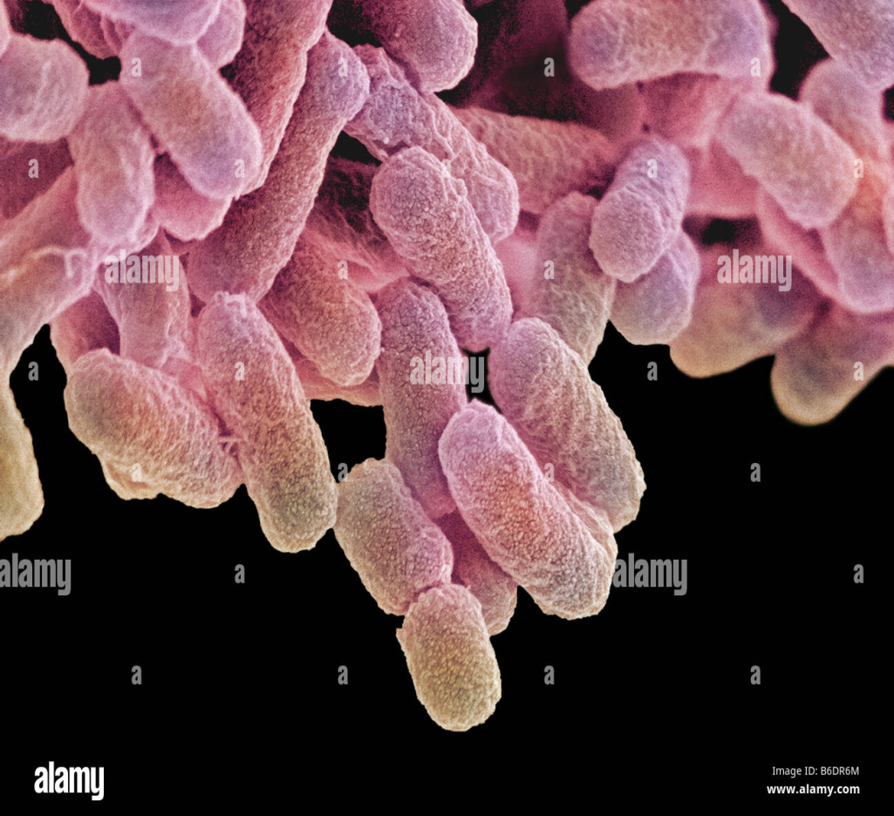
Escherichia coli.

Slide 23
TINCIONES
RECORDAR
ES LA PRIMER HERRAMIENTA EN MICROBIOLOGÍA

Slide 24
TIPOS DE TINCIONES
Proceso y resultado de teñir y, en el área de la Microbiología consiste en teñir células o microorganismos.
Se trata de una técnica empleada en los laboratorios con el objeto de optimizar la visión de aquello que se observa a través de un microscopio, consiste en aplicar un colorante al material en estudio para que resulte más simple detectar determinados microorganismos.

Slide 25
Las tinciones serán siempre uno de los aspectos más importantes y el primer paso para la detección de microorganismos, pues una vez identificadas sus características como morfología (cocos, bacilos, etc.) y agrupación (tétradas, cadenas, etc.), así como su clasificación (Gram positivos, Gram negativos, etc.), será posible proceder a realizar las pruebas bioquímicas pertinentes.
Por lo tanto, el primer paso en toda determinación de microorganismos es realizar una correcta tinción.

Slide 26
TIPOS DE TINCIONES EN MICROBIOLOGÍA
TINCIÓN DE GRAM
TINCIÓN DE ZIEHL- NEELSEN
TINCIÓN DE TINTA CHINA
TINCIÓN DE ROJO CONGO
TINCIÓN DE KINYOUN
TINCIÓN DE SCHAEFFER – FULTON
TINCIÓN DE LOEFFLER
TINCIÓN DE AZUL DE ALGODÓN LACTOFENOL
ETC

Slide 27
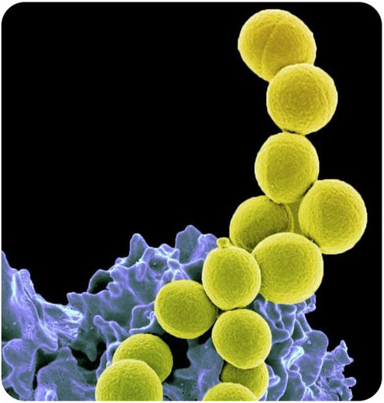
DISFRUTAREMOS TRES DE ELLAS
TINCIÓN DE GRAM
TINCIÓN DE ZIEHL-NEELSEN
TINCIÓN DE TINTA CHINA

Slide 28
REALIZACIÓN DE UNA TINCIÓN
Pasos: PREPARACIÓN DE LA MUESTRA
Se pueden examinar directamente con un microscopio óptico, se tienen que fijar y teñir para facilitar su observación, acentuar características morfológicas específicas, y conservarlos para estudios futuros .
EXTENDIDO DE LA MUESTRA. A partir de productos líquidos o sólidos
• Producto sólido: puede emplearse un asa estéril o la propia asa de siembra para transferir una pequeña cantidad del cultivo a la superficie del portaobjetos.
Una suspensión del material en una gota de agua o solución salina colocada previamente en el portaobjetos, extendiéndose con asa.

Slide 29
• Producto líquido: puede depositarse directamente con pipeta una microgota del medio o introducir cuidadosamente el asa de siembra en el medio líquido y depositar en el portaobjetos el líquido que queda adherido.
SECADO DEL FROTIS
Se dejará secar el extendido a temperatura ambiente

Slide 30
´
FIJACIÓN
Las células teñidas que se observan con un microscopio deben parecerse lo más posible a las células vivas,por lo tanto es primordial conservar sus estructuras internas y externas
La fijación tiene como objeto la inmovilización de las estructuras del material a estudiar en un estado lo más próximo posible al estado vivo y esta consiste en una muerte rápida de los microorganismos, debida a la coagulación de albúminas protoplasmáticas.
La fijación , es una forma de bioseguridad.

Slide 31
TIPOS DE FIJACIÓN
Fijadores: forma simple (etanol, ácido pícrico)
forma de mezclas fijadoras.
Las formas más habituales de fijación son
Calor: preserva la morfología global pero no las estructuras intracelulares.
Ha sido sobrevalorada en su capacidad para matar bacterias
Química
Se utiliza para proteger subestructuras celulares finas y la morfología de microorganismos más grandes, pero más delicados.
Los indicadores químicos penetran en las células y reaccionan con los componentes celulares, normalmente proteínas y lípidos, para inactivarlos, solubilizarlos e inmovilizarlos. Se cubre la preparación con etanol o metanol, se deja actuar durante varios minutos, se escurre y deja secar.

Slide 33
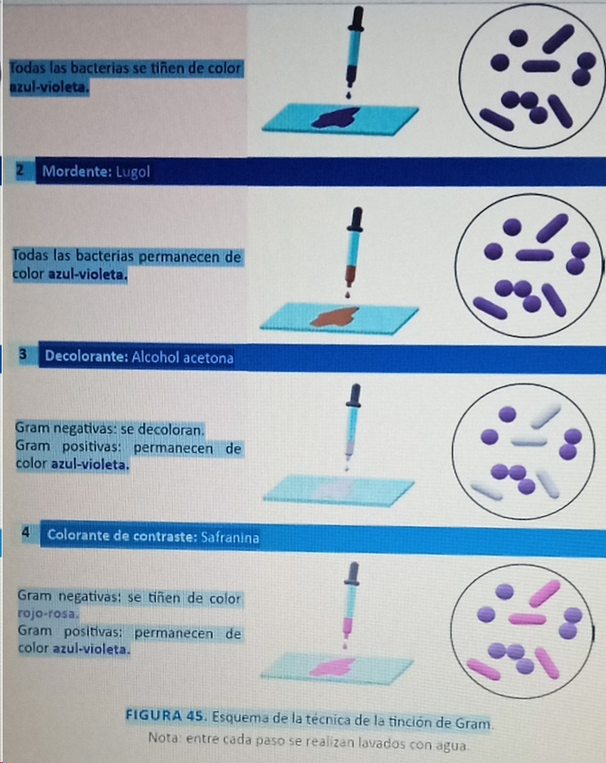
PASOS DE LA TINCIÓN DE GRAM.

Slide 34
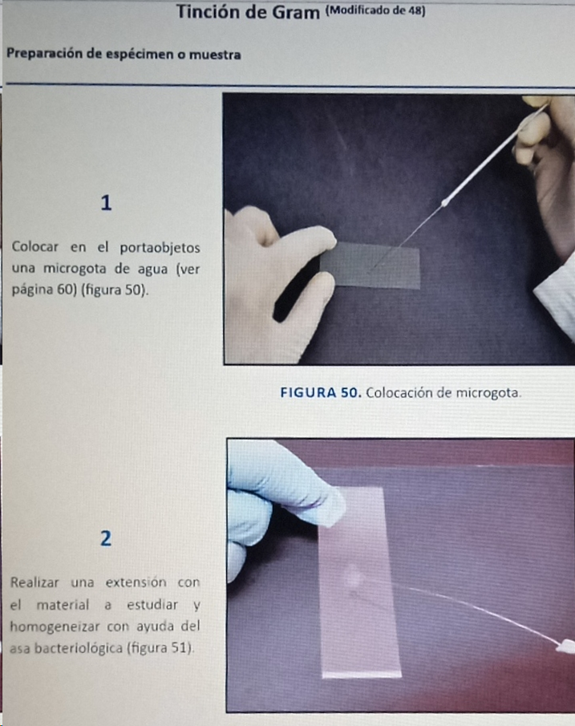
PROCEDIMIENTO

Slide 35
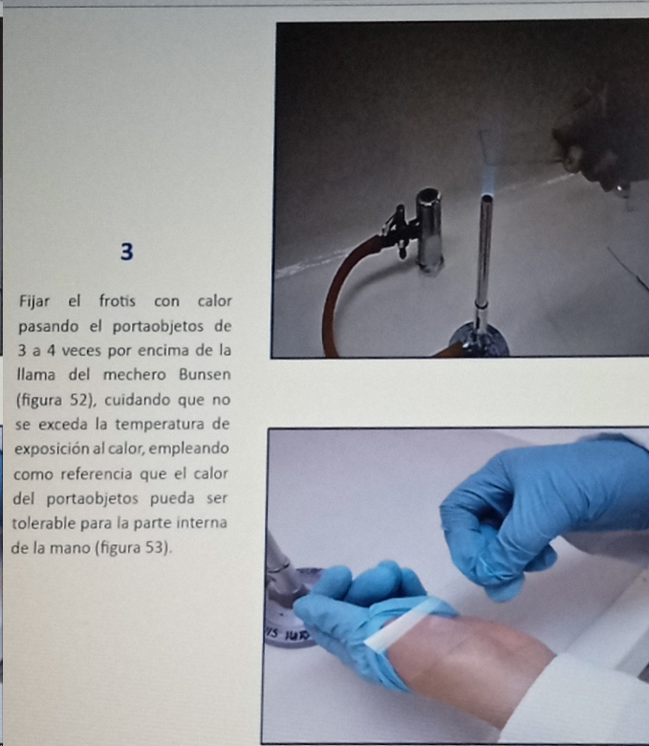

Slide 36
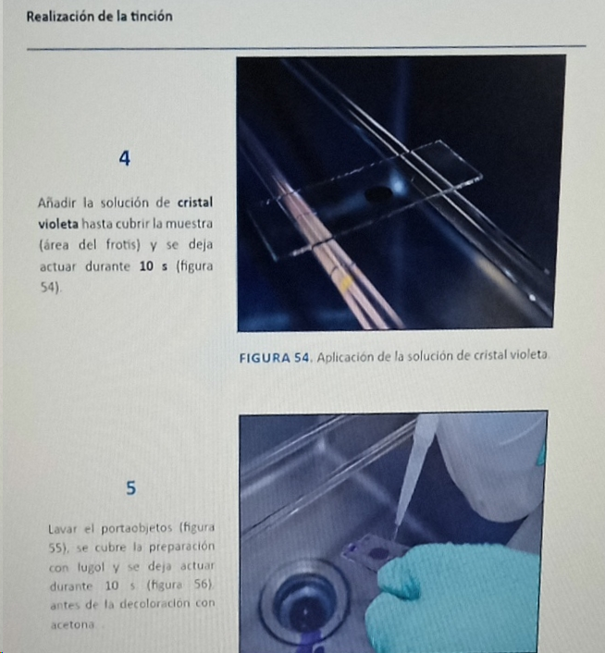

Slide 37
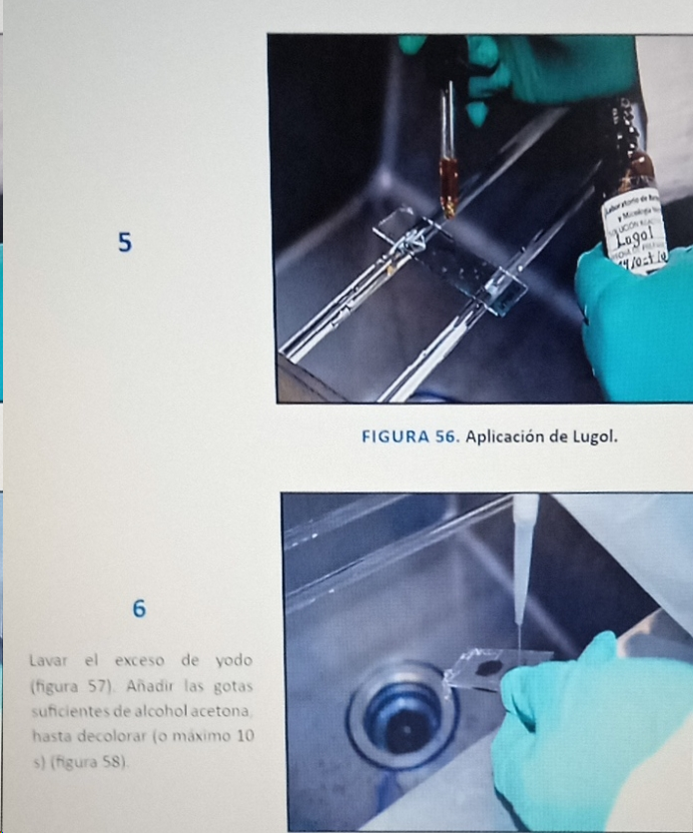

Slide 38
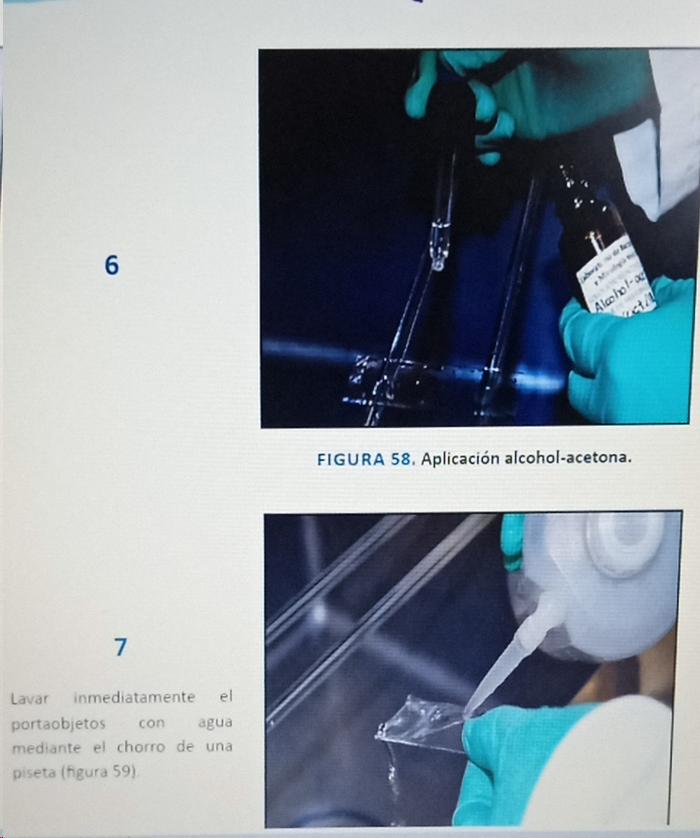

Slide 39
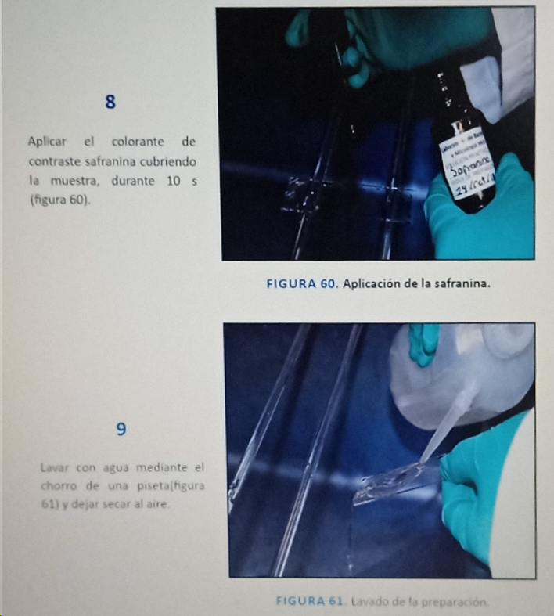

Slide 40
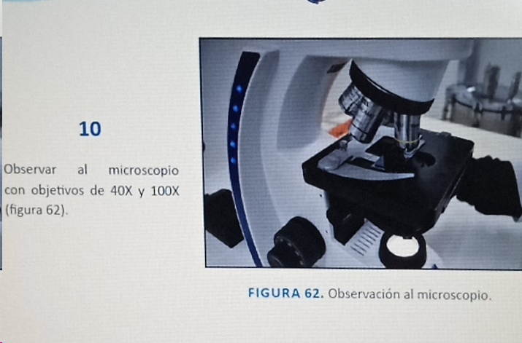
FINALMENTE……….

Slide 41
¿ QUÉ OBSERVAREMOS ?

Slide 42
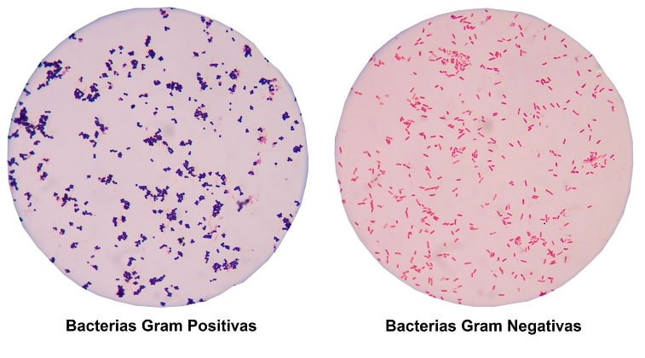
COMPORTAMIENTO FRENTE A LA TINCIÓN DE GRAM
GRAM POSITIVAS
GRAM NEGATIVAS
VIOLETA AZULADO
ROSADO

Slide 43
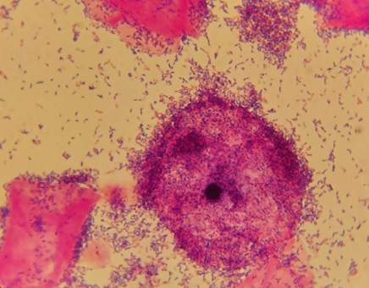
RECORDAR QUE EXISTEN BACTERIAS GRAM VARIABLES

Slide 44
NOS VEMOS PRONTO…

Slide 45
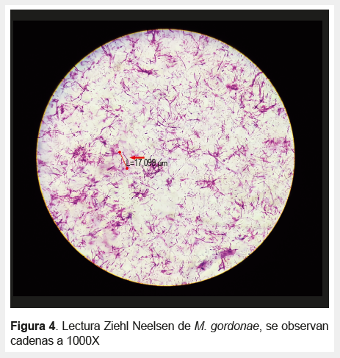
TINCIÓN DE ZIEHL - NEELSEN

Slide 46
FUNDAMENTO DE LA TINCIÓN
SE EMPLEA EN LA BÚSQUEDA DE UN DETERMINADO GRUPO DE BACTERIAS:
ÁCIDO ALCOHOL RESISTENTES
POR EJEMPLO:
Mycobacterium tuberculosis
Agente etiológico de la TUBERCULOSIS.

Slide 47
¿ QUÉ SUCEDE CON LA PARED CELULAR DE ÉSTAS BACTERIAS ?
CONTIENE ÁCIDOS GRASOS DE CADENAS LARGAS……. ÁCIDOS MICÓLICOS.
ELLOS PERMITEN QUE LAS CÉLULAS RESISTEN LA DECOLORACIÓN ( incluso la que se produce con la aplicación de alcohol-ácido) .

Slide 48
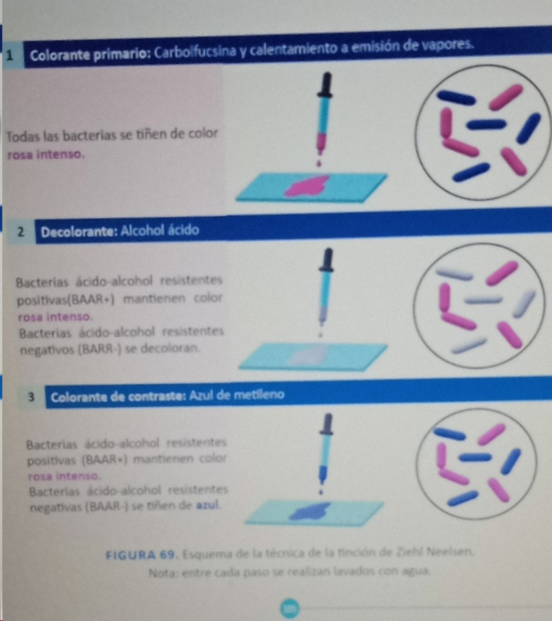
PROCEDIMIENTO

Slide 49
PARA RECORDAR:
En la técnica convencional de Ziehl Neelsen se utiliza CALOR , una vez que la carbolfucsina se deposita en la superficie del extendido a teñir, se pasa por debajo del portaobjeto la LLAMA DE UN MECHERO DE BUNSEN.
El calentamiento permite solubilizar las ceras, lípidos y otros ácidos grasos de la pared celular para una mayor penetración del colorante primario (carbolfucsina), el cual tiene una gran afinidad por los ácidos micólicos presentes en la pared y así forman complejos con el colorante.
Al enfriar con agua, los componentes de la pared vuelven a solidificar, resistiendo la acción abrasiva del alcohol ácido y el azul de metileno

Slide 50
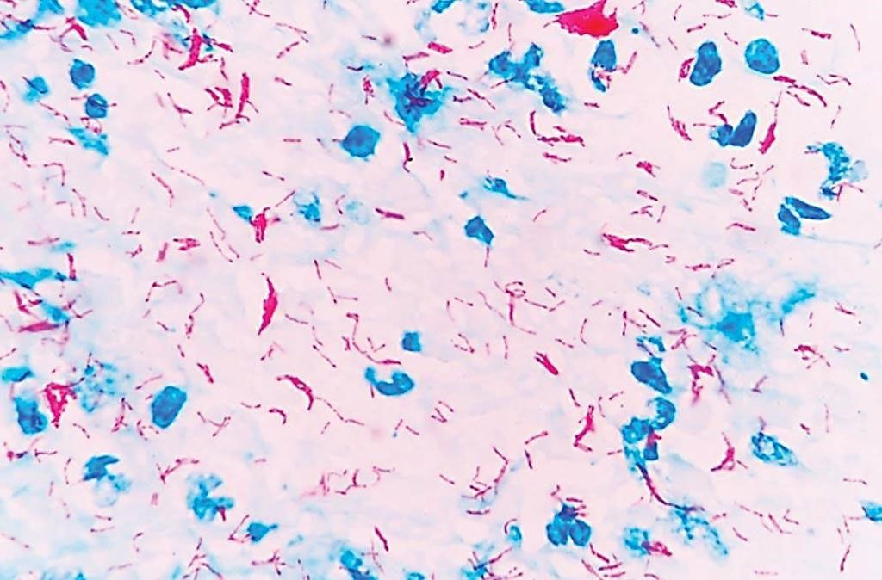

Slide 51
TINCIÓN DE TINTA CHINA
Las cápsulas por sus características químicas, no se tiñen por lo general con colorantes básicos como CRISTAL VIOLETA O LA SAFRANINA . Sin embargo, se pueden observar indirectamente mediante la tinción negativa con TINTA CHINA.
Ésta emplea una solución colorante en la cual el cromógeno
es ácido y posee una carga negativa, la cual repele a la célula cargada negativamente, por lo que dicha célula permanece sin teñir contra un fondo coloreado
Este colorante está compuesto por partículas finas de carbono suspendidas en agua formando un auténtico coloide.

Slide 52
ESTO OBSERVAREMOS:

Slide 54
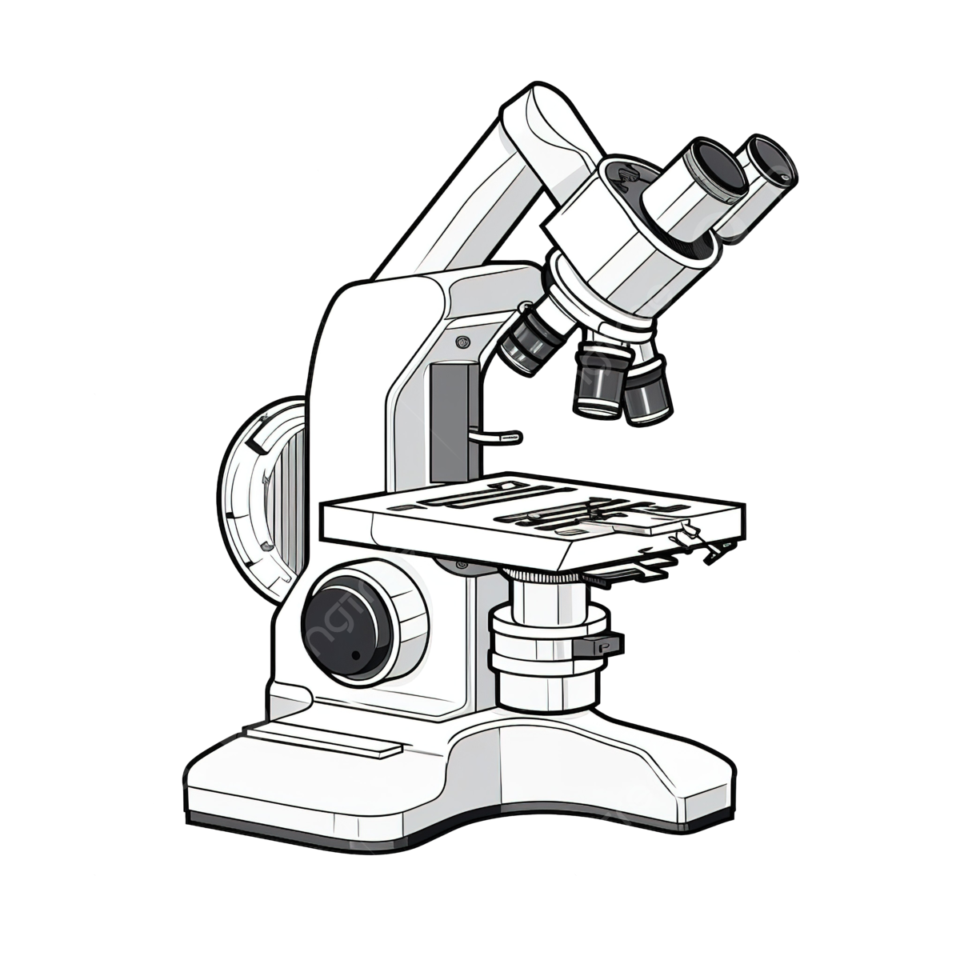

Slide 55
PARTES DEL MICROSCOPIO

Slide 56
¡GRACIAS POR LA ATENCIÓN!

